Slide 1
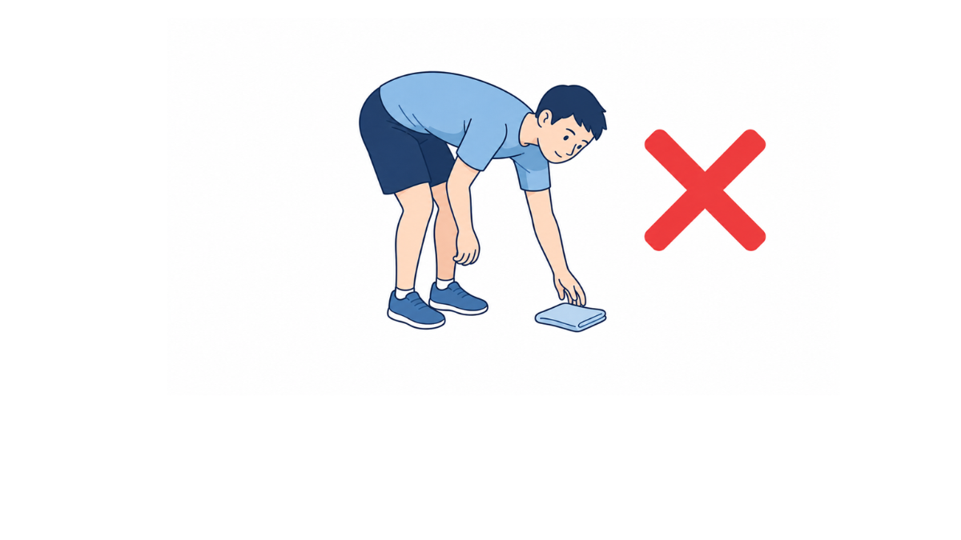
・股関節の脱臼を予防するために、深い前かがみを控えましょう。
・床のものを取る方法は、医師や療法士に確認しましょう。

